Slide 1
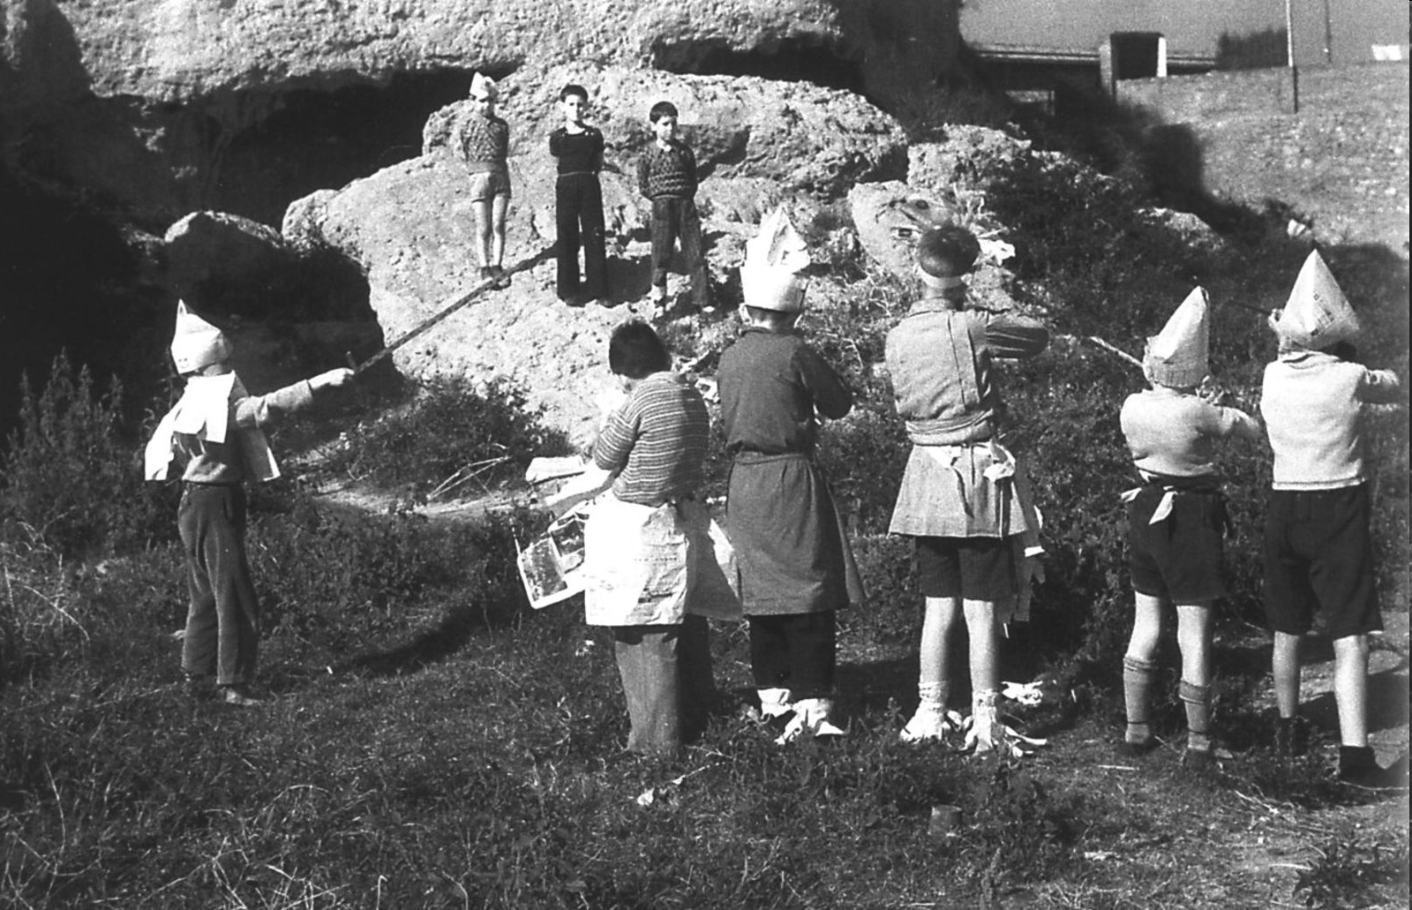
A GUERRA CIVIL. 1936-1939.

Slide 2
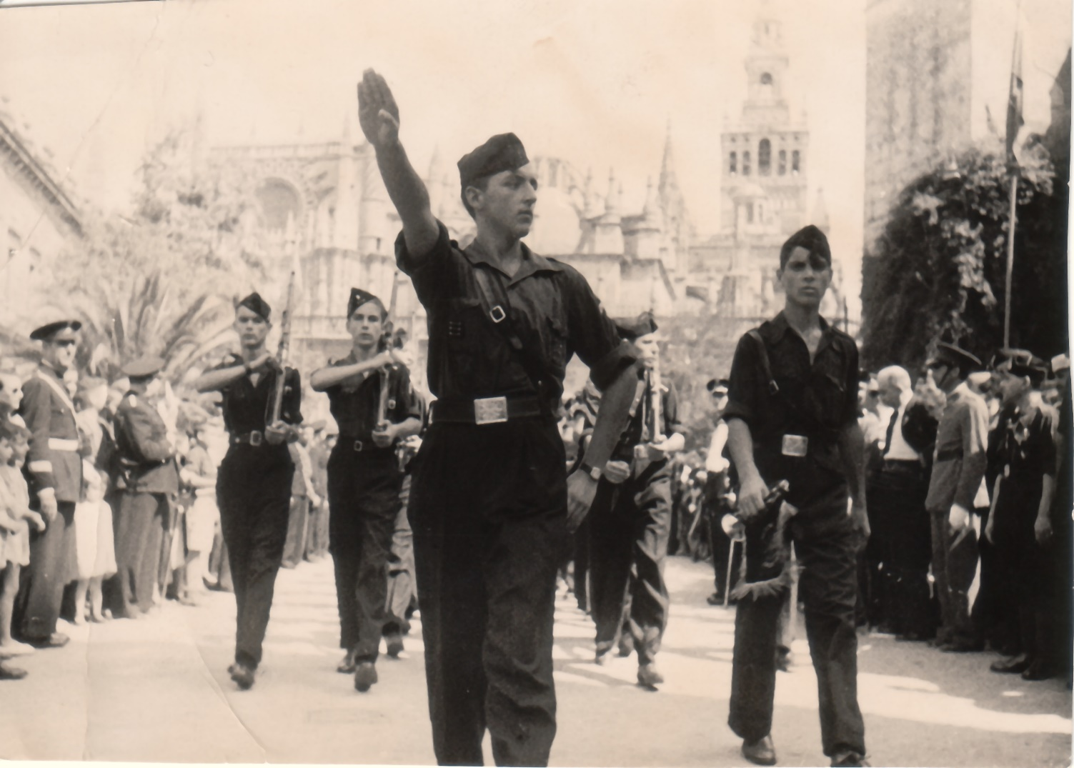
CAUSAS OU FACTORES QUE EXPLICAN A SUBLEVACIÓN MILITAR E TRALO SEU FRACASO, A GUERRA CIVIL
- Os efectos da crise do 29 e a expansión do fascismo e do nazismo en Europa.
Radicalización das dereitas
. Non aceptan a vitoria da Fronte Popular en febreiro de 1936
. Partidarios xa dunha intervención militar e que suporá :
- Incremento das filas de Renovación Española e Falanxe.
- Inicio estratexia de “puños e pistolas”
que alteren o orde público e que xustifiquen a reclamación dunha medida de forza contra a República liderada polo exército.

Slide 3
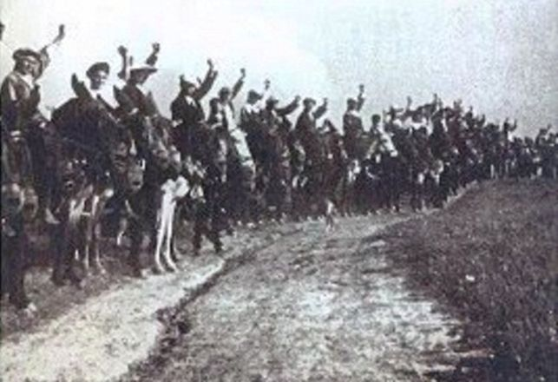
Radicalización das esquerdas
A causa de:
. Medidas contrarreformistas do Bienio Negro
2 anos de represión por parte de grandes propietarios e patróns (despidos laborais e non contratación de xornaleiros sindicalizados...).
. O perigo do fascismo.
Radicalización:
Negativa do PSOE, Largo Caballero, a colaborar co goberno republicano de Azaña (disposto a reiniciar e reactivar as reformas iniciadas no primeiro Bienio) e radicalización no discurso revolucionario.
Intensificación de ocupación de terras para forzar e espallar a Reforma Agraria
Conflitos laborais

Slide 4
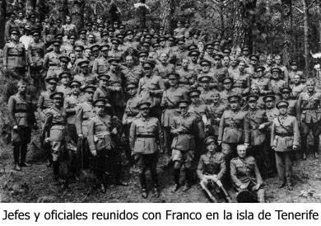
- A ameaza das reformas ás oligarquías tradicionais
(grandes propietarios, burguesía industrial e financeira, Igrexa) potenciarán a súa demanda e colaboración nunha
sublevación militar que apoiará unha parte do exército.
- Parte do exército partidario dun golpe militar contra a República de esquerdas.
Destacan os membros da UME e grande parte dos militares africanistas

Slide 5
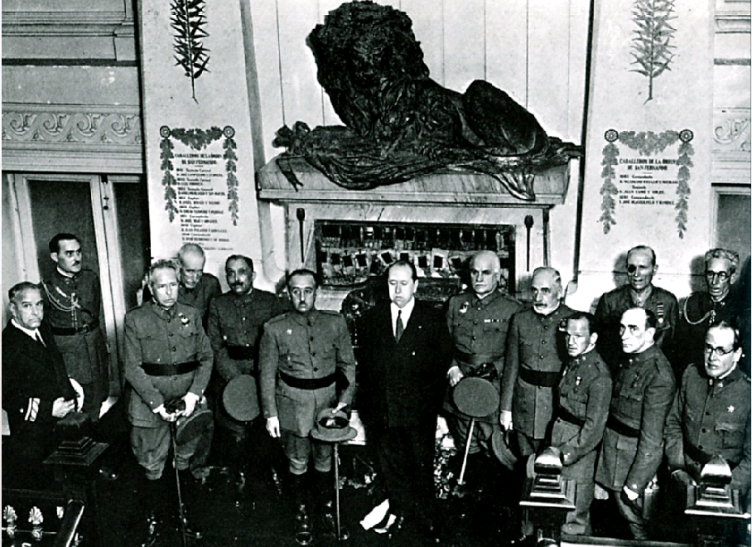
ANTECEDENTES:
A victoria da Fronte Popular senta moi mal á dereita española. Gil Robles e Franco, Xefe do Estado Maior do Exército, nomeado polo ministro da guerra Gil Robles, intentan convencer a Portela Valladares de que se manteña no poder e declare o estado de guerra. Ante a negativa do Presidente de Goberno e ante a imposibilidade de protagonizar un golpe de forza, Azaña acabará formando goberno o 19 de febreiro de 1936.

Slide 6
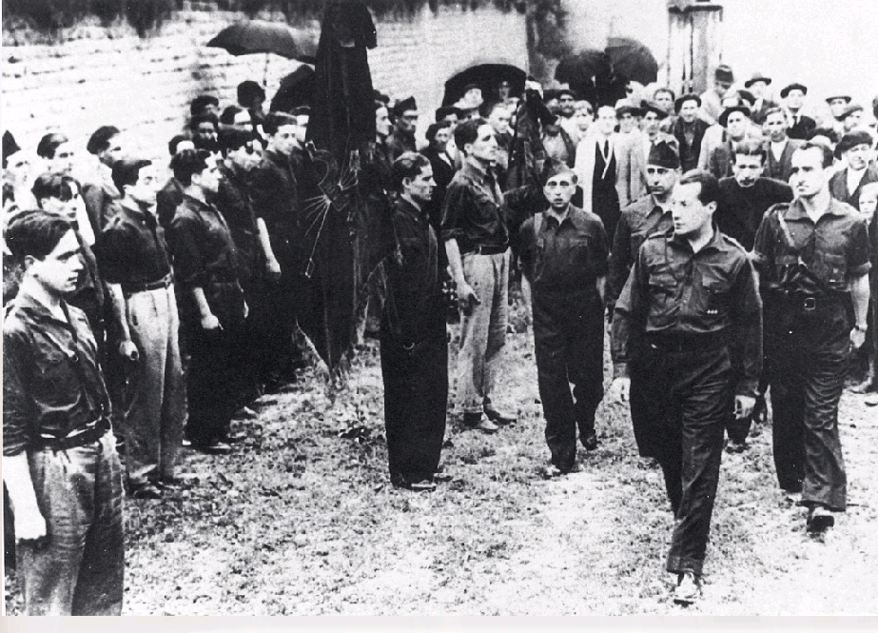
A dereita négase a aceptar a lexitimidade da súa derrota
Membros da CEDA forman as súas propias milicias ou engrosan as filas de Falanxe
Renovación española disolverase e os seus membros apoian un golpe militar
Falanxe española, totalmente belixerante contra a esquerda (asasinatos, tiroteos, chamadas ó exército) ve incrementado o número dos seus seguidores e o apoio económico que lle dá a oligarquía.

Slide 7
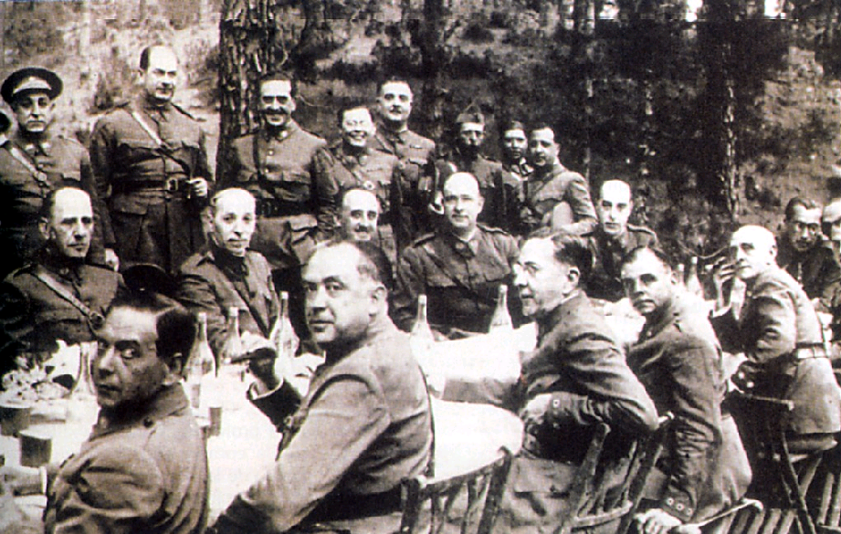
Os carlistas incrementan a súa actividade militar en espera dun golpe e demandan axuda a Italia de Mussolini.
Familias adiñeiradas abandonan o país.
No exército, desde o mes de marzo, xenerais como Franco, Fanjul, Mola, acordan a organización dunha insurreción baixo o bando nominal do Xeneral Sanjurjo (exiliado en Portugal).

Slide 8
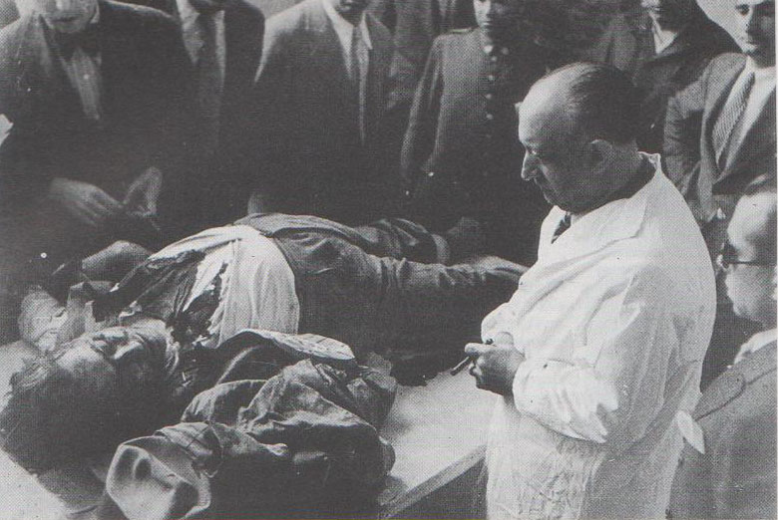
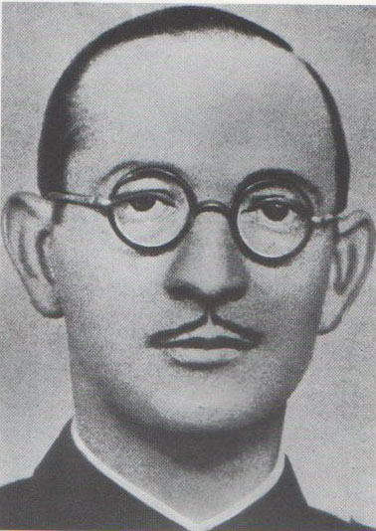
Nos 5 meses do goberno da Fronte Popular ata o estoupido da Guerra Civil, os problemas cos que se enfrontará serán moitos:
Enorme cifra de desempregados
Extensión de desordes públicos (folgas, queima de igrexas…)
Dialéctica dos puños e pistolas levado adiante por Falanxe que remata con José Antonio no cárcere.
- Compromiso dos grupos sociais máis poderosos e de gran parte do exército de
asestar un golpe de forza que rematara coa República e coas súas reformas.
O 12 de xullo foi asasinado por un comando de extrema dereita o tenente Castillo da garda de asalto, militante socialista. O 13 de xullo un grupo de gardas de asalto asasinou ó líder de
Renovación Española, Calvo Sotelo.
Tenente Castillo
Cadáver de Calvo Sotelo tralo seu asasinato.

Slide 9
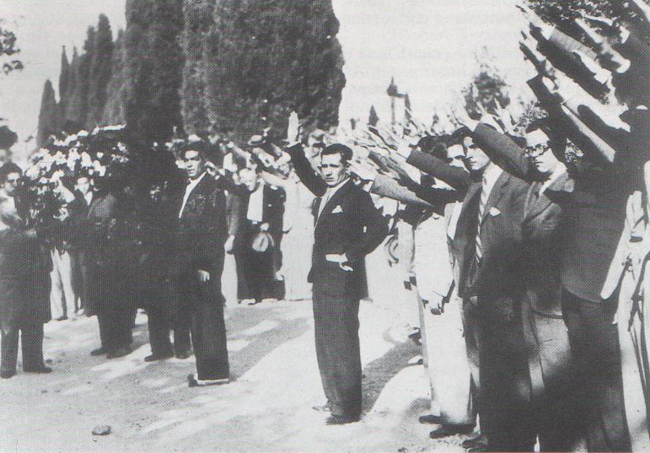
Goicoechea, militante de Renovación Española, no enterro de Calvo Sotelo
ante unha multitude co brazo en alto declarou, case como unha declaración
de guerra:
“ Ante Deus que nos oe e nos ve, empeñamos solemne xuramento de
consagrar a nosa vida a...: imitar o teu exemplo, vingar a túa morte,
salvar a España”
.

Slide 10
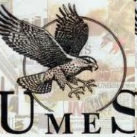
A CONSPIRACIÓN MILITAR:
- Os proxectos golpistas de carácter militar estimuláronse por:
. A derrota das dereitas en febreiro de 1936
. O medo á revolución social.
- Xustificaron a intervención do exército para evitar unha
“ameaza do comunismo”
- Participación de boa parte do exército ( moitos oficiais da UME).

Slide 11
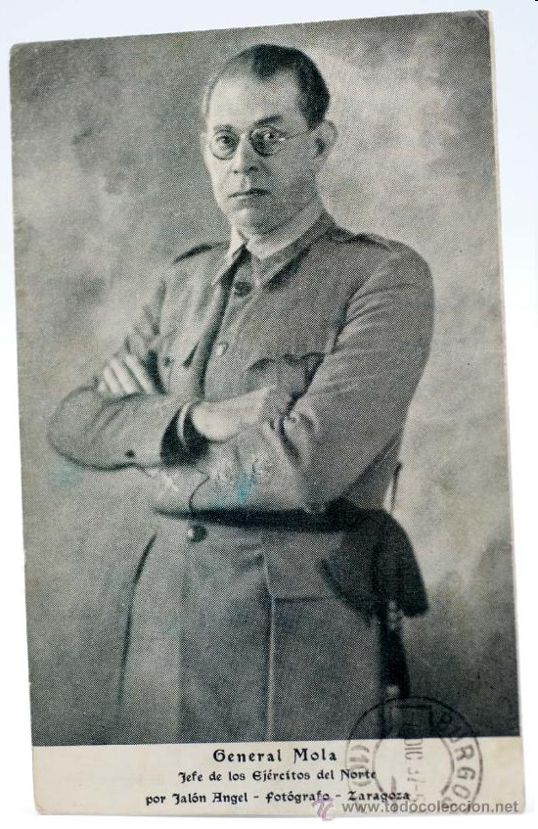
PLANO XERAL DO
GOLPE MILITAR
A dirección da sublevación recaeu no Xeneral Mola.
O exército de África sublevaríase primeiro,
Nas 24-36 horas seguintes seguirían levantamentos graduais na Península:
Mola..............................Navarra
Queipo de LLano........Sevilla
Fanjul............................Madrid
Cabanellas.................Zaragoza
Goded.... Baleares e Barcelona
Franco.....Canarias e Marrocos
O Xeneral Mola. Director da sublevación.

Slide 12
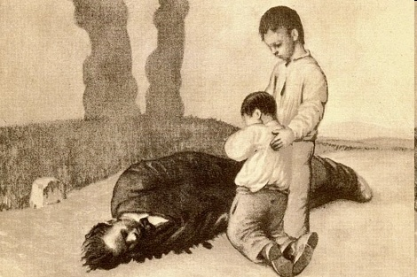

Xa na instrución nº 1 do Xeneral Mola se deixa clara a forma de actuar no momento do levantamento militar. “ a acción ha de ser en extremo violenta para reducir o antes posible o inimigo”. “serán encarcerados todos os directivos dos partidos políticos, sociedades e sindicatos non afectos “ “ aplicándolle castigos exemplares a ditos individuos”. O seu obxectivo xa estaba claro “ estrangular os movementos de rebeldía ou folgas”, é dicir, evitar calquera tipo de resposta en contra da sublevación, liberándose dos inimigos máis destacados e impoñendo o medo coa utilización de calquera medio violento (incluído o asasinato, como foi patente durante a sublevación).

Slide 13
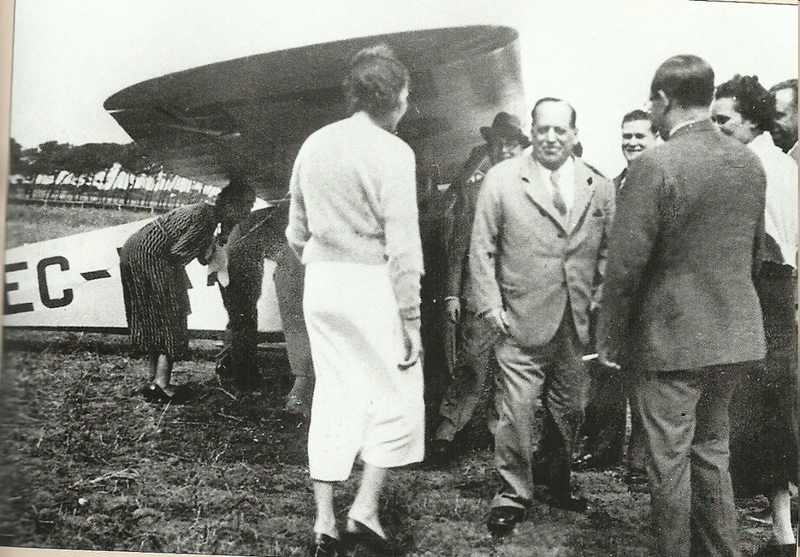
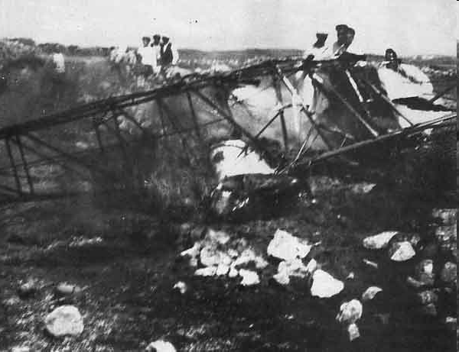
Trala detención das autoridades militares e civís fieis ó Goberno e ós dirixentes locais de sindicatos e partidos obreiros, proclamarían o Estado de Guerra.
O exército de África, asegurado o dominio de Marrocos, sería
trasladado á Península pola Mariña e converxería rapidamente sobre Madrid, onde se establecería un Directorio Militar encabezado por Sanjurjo.
O xeneral Sanjurjo antes do accidente aéreo

Slide 14
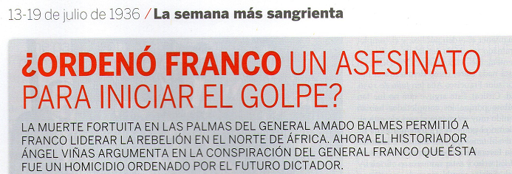
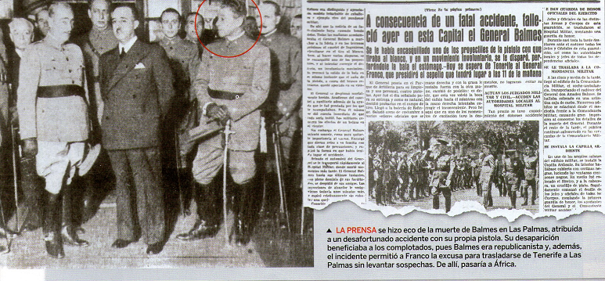

Slide 15
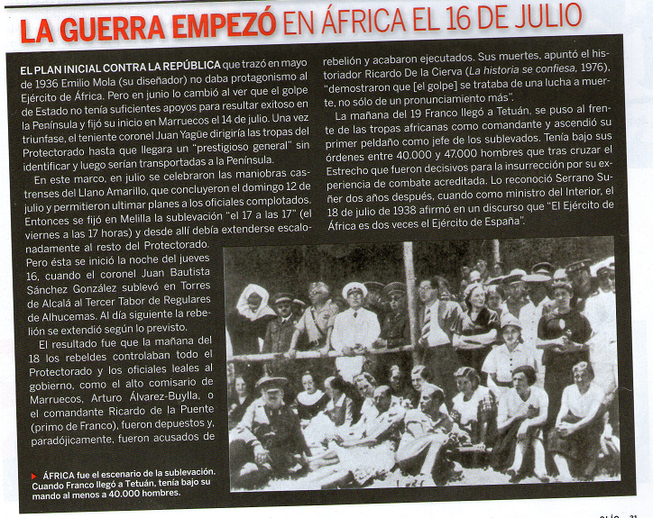

Slide 16
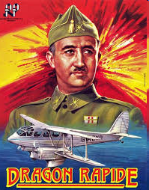
A SUBLEVACIÓN
17 de xullo:
As tropas españolas de Marrocos subleváronse e o 18 fixérono na Península
18 de xullo:
Madrugada: Franco felicita ás tropas de Marrocos, noméase
Xefe do exército de África, decreta o estado de guerra en Canarias e Marrocos e xustifica o alzamento.
Trasládase a Tetuán no Dragón Rapide, avión pagado por Juan March, para poñerse ó mando
das tropas de África.

Slide 17
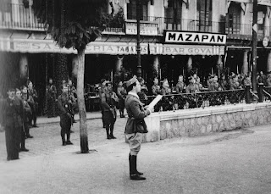
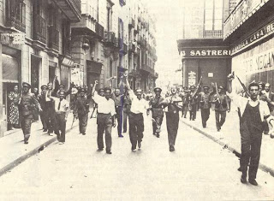
O 18 e 19 de xullo os militares subleváronse en toda a Península.
Triunfaron nalgunhas cidades:
Pamplona, Sevilla, Valladolid, Burgos, Zaragoza, Mallorca...
En Oviedo e Toledo os sublevados quedaron asediados.
Nas grandes cidades as forzas republicanas dominaron aos rebeldes
Barcelona, Madrid, Valencia...

Slide 18
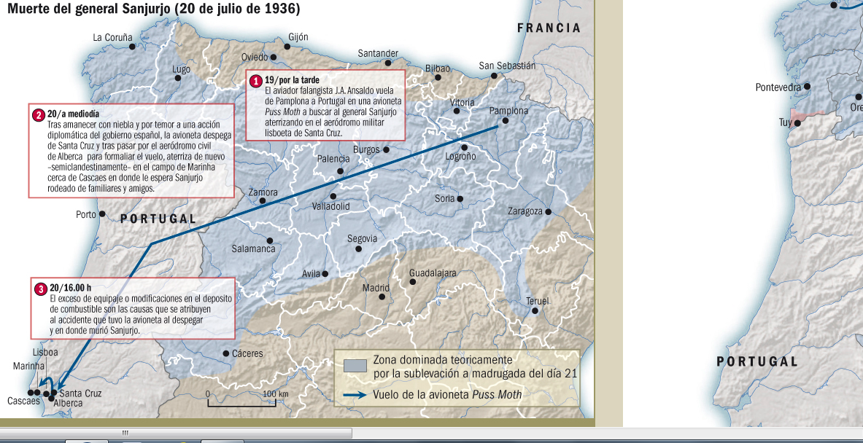
En Galicia a sublevación militar iniciouse o día 20. Tras breves
enfrontamentos (os que máis se prolongaron no tempo déronse
en Vigo e Tui) os sublevados controlaron todo o territorio.

Slide 19
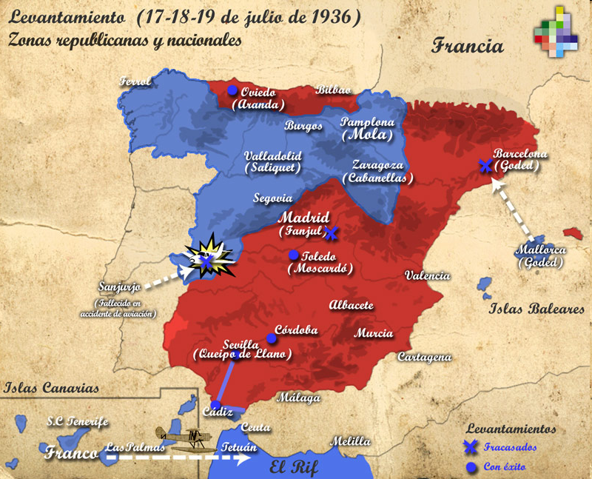
Pódese dicir que a sublevación triunfou nas zonas máis conservadoras de España, onde menos implantación tiña a Fronte Popular e fracasou nas zonas onde o movemento obreiro e o apoio á Fronte Popular era máis considerable, agás nas cidades de Zaragoza e Sevilla, onde triunfou a sublevación.
Os sublevados controlarán o Norte de África, Canarias e Baleares (agás Menorca) e as zonas máis conservadoras da Península, Galicia, Castela e León, Navarra e Álava, así como a zona occidental de Aragón e Andalucía.
O resto, as principais cidades e áreas industriais, Cataluña, País Vasco, Asturias, a capital, a maior parte de Andalucía e todo o Levante de España permaneceron ó carón da República

Slide 20
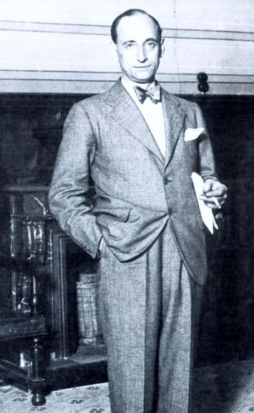
A REACCIÓN DO GOBERNO
O Presidente do goberno, Casares
Quiroga tivo máis medo dunha posible revolución das esquerdas que do golpe
militar en si e decretou 2 medidas que
chegaban a destempo:
Emitiu unha mensaxe tranquilizadora á poboación
Decretou o cesamento dos militares sublevados
CASARES QUIROGA.

Slide 21
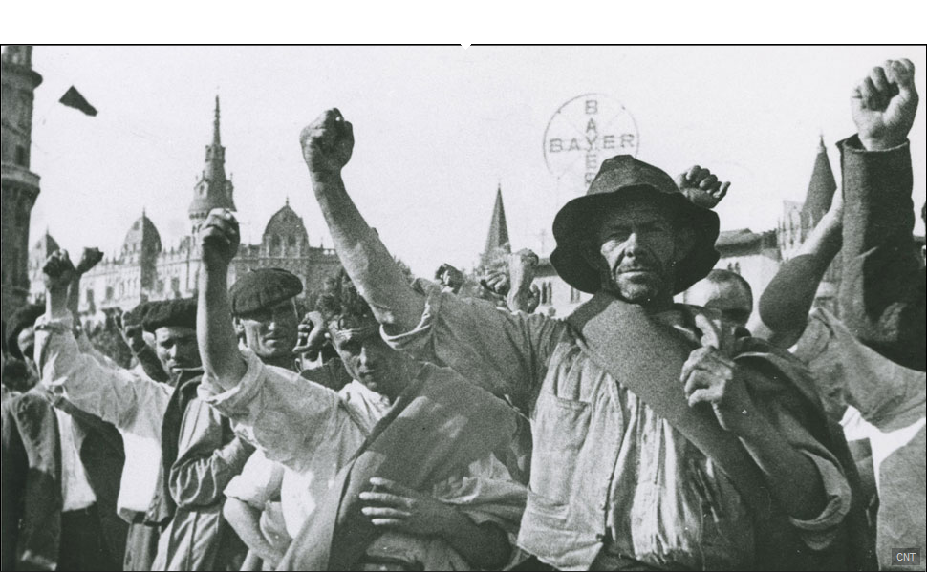
Tamén decretou 2 medidas que puxeron en vantaxe ós militares
sublevados:
Disolveu os corpos militares que apoiasen ou estivesen baixo
o mando dos sublevados (afectou tamén ós cuarteis onde os
mandos estaban indecisos e axudou a desmantelar moitas
unidades do exército coas que a República non puido contar).
- Negouse a entregar armas ó pobo.

Slide 22
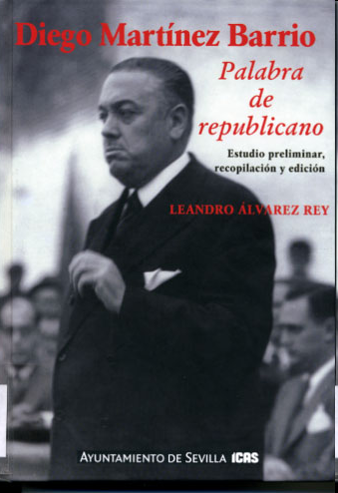
INTENTO DE PAZ MTNEZ BARRIO
Casares Quiroga dimitiu ó non ser capaz de controlar a situación.
O presidente da República, na madrugada do día 19 de xullo, tentou parar o golpe de Estado e evitar a contenda propoñendo un goberno de
“ conciliación” de republicanos de Centro, presidido por Martínez Barrio, que tentou inutilmente negociar cos militares rebeldes. Mola negouse a un acordo
“nin pactos de Zanjón, nin abrazos de Vergara”
Tras fracasar nas negociacións,
Martínez Barrio dimitiu.
O mesmo día 19 Azaña nomeou a Xosé Giral presidente do goberno.

Slide 23
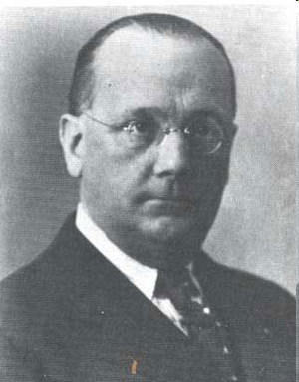
GOBERNO DE GIRAL.
(xullo - setembro 1936)
Como presidente do goberno, Giral decidiu, co apoio de todas as forzas da Fronte Popular, dar armas ás organizacións obreiras, maila posibilidade de que estas levasen adiante a revolución social.
Giral presidiu o goberno ata o mes de setembro.
A perda de autoridadee os reveses militares forzaron a súa substitución por Largo Caballero.

Slide 24
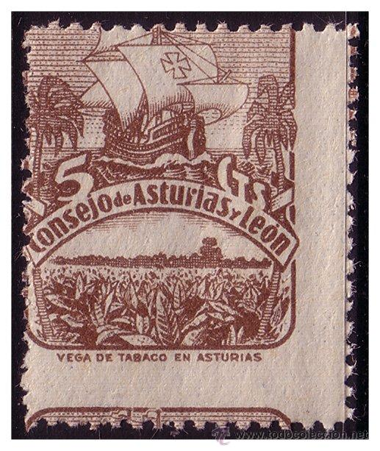
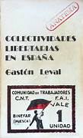
Durante os primeiros meses da Guerra prodúcese o desmantelamento das institucións políticas republicanas.
A causa do triunfo da sublevación na Submeseta norte, o consecuente illamento de Asturias, País Vasco e Cantabria propiciará a formación dos gobernos de Asturias e País Vasco, que actuaron en ocasións á marxe do goberno central.
Doutra banda en Cataluña, Andalucía e Aragón asistirase a realización de experiencias revolucionarias, coa creación de comunas libertarias e experiencias socializantes no campo e nas industrias.

Slide 25
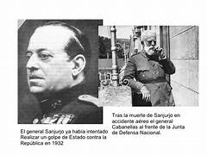
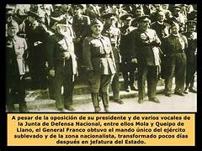
Pola contra, no bando sublevado o exército exercerá en exclusiva o poder militar e político.
Trala morte do xeneral Sanjurjo, nun accidente de aviación cando se trasladaba a España para encabezar a sublevación, crean a Xunta de Defensa Nacional, presidida polo xeneral Cabanellas.
O 1 de outubro os xenerais deciden unificar o mando e elixen a Franco como xeneralísimo do exército e xefe do goberno do Estado. Franco exercerá o mando do exército e acabará exercendo a xefatura do Movemento Nacional, partido que unificará ás distintas forzas políticas que se levantaron contra a República, Falanxistas, carlistas, monárquicos…

Slide 26
A CONFIGURACIÓN DOS DOUS BANDOS:
OS SUBLEVADOS:
- Xustifican a sublevación como un Alzamento Nacional de apoio
espontáneo, popular, cívico militar en defensa da relixión, da unidade
da patria e da propiedade privada. Cualificaron de España Nacional ó
seu territorio.
Grupos que os apoian:
. OFICIAIS INTERMEDIOS DO EXÉRCITO DE TERRA
. GARDA CIVIL (AGÁS BARCELONA)
. PEQUENOS E MEDIANOS PROPIETARIOS AGRÍCOLAS:
No norte: Galicia, Castela- León, Navarra, zona occidental de Aragón.
. CATÓLICOS E CONSERVADORES:
CEDA, Monárquicos
Carlistas Falanxistas
. IGREXA:
cualificou a sublevación de cruzada contra o comunismo, en defensa da
orde social, da fe católica... A igrexa non fixo ningunha crítica ós sublevados,
Heroes cristiáns fronte aos bárbaros republicanos.

Slide 27
AS FORZAS REPUBLICANAS:
O goberno da República apoiado polas forzas da Fronte Popular
consideraban que os militares rebeláranse contra a orde legalmente
establecida e contra as reformas do bienio e da Fronte Popular.
Apoiadas por:
. MAIORÍA DOS XENERAIS DO EXÉRCITO DA TERRA
. A MARIÑEIRÍA (amotinouse contra os xefes e fíxose co control
da maioría dos navíos.
. A AVIACIÓN
. A GARDA DE ASALTO
. AS MASAS OBREIRAS URBANAS DAS CIDADES INDUSTRIAIS
. XORNALEIROS DO SUR
. PEQUENA BURGUESÍA URBANA.

Slide 28
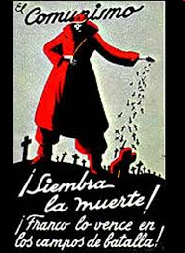
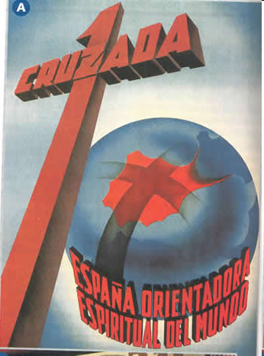
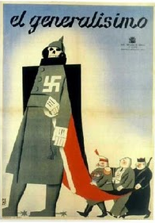
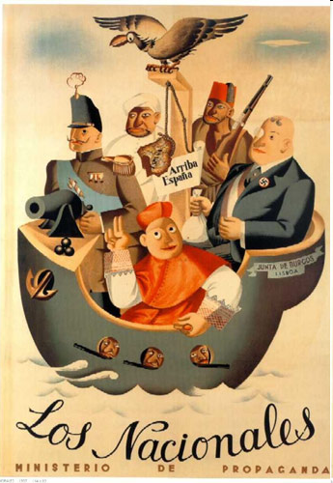
TRAZOS XERAIS DA GUERRA CIVIL:
Considérase un claro antecedente da 2ª Guerra Mundial polas súas
implicacións políticas e os seus trazos:
É UNHA GUERRA IDEOLÓXICA:
FASCISMO ........................................................................ DEMOCRACIA
CRISTIANISMO .............................................................. COMUNISMO

Slide 29
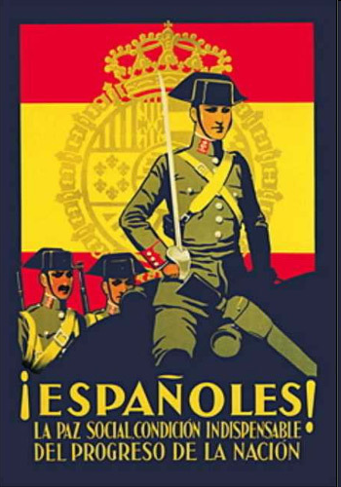
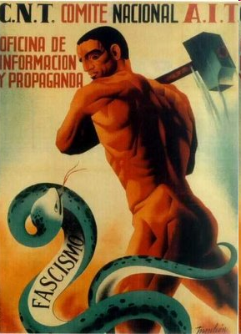
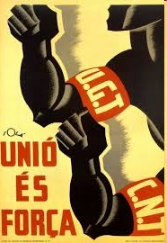
MOBILIZOU A TODA A POBOACIÓN:
SUBLEVADOS: REPUBLICANOS
Exército mobilizou a Fragmentación do poder do
Poboación Estado, foron os sindicatos
a canle de mobilización.

Slide 30
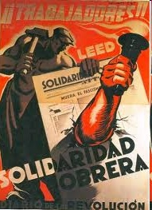
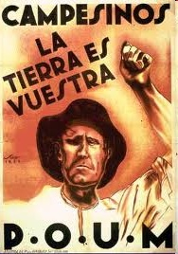
É UN COMBATE SOCIAL. UNHA LOITA DE CLASES:
OBREIROS PATRÓNS
XORNALEIROS GRANDES PROPIETARIOS

Slide 31
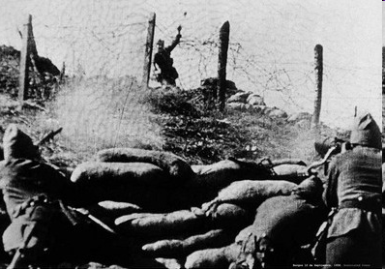
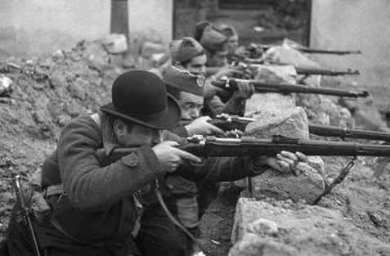
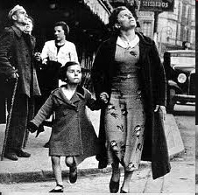
MESTURA FORMAS DE COMBATE ARCAICAS E NOVAS:
ARCAICAS NOVAS
Combate corpo a corpo Combate tanques
Ocupación terreo palmo a palmo Bombardeos poboación
Escaso equipamento
de soldados
Trincheiras

Slide 32
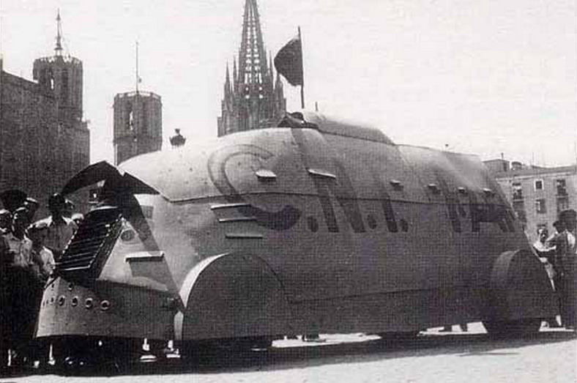
AS MILICIAS POPULARES:
A descomposición do exército e do goberno no bando republicano,
posibilitou que o pobo se armase e que as organizacións obreiras creasen
as súas propias milicias armadas, que ó mesmo tempo que se opoñían
ós sublevados van liderar intentos revolucionarios de crear
unha nova sociedade, (revolución ó mesmo tempo que a guerra),
como foi máis evidente nas zonas controladas polos anarquistas.

Slide 33
AXUDAS AO BANDO SUBLEVADO
ALEMAÑA | ITALIA | PORTUGAL
Fundamental nos primeiros días para transportar exército de África á Península. Lexión Cóndor: Avións e tanques. Inaugura bombardeos poboación civil en Europa: Madrid, Guernica, Barcelona... Alemaña consegue a concesión de explotación de minerais e materias primas. | Fundamental nos inicios, paso do Estreito. Unidades militares tamén compostas de voluntarios, os camisas negras (retirados en 1938) Busca controlar estratexicamente o Mediterráneo. | Axuda menos significativa. Facilitou paso de armas e víveres. 10.000 voluntarios, os viriatos.

Slide 34
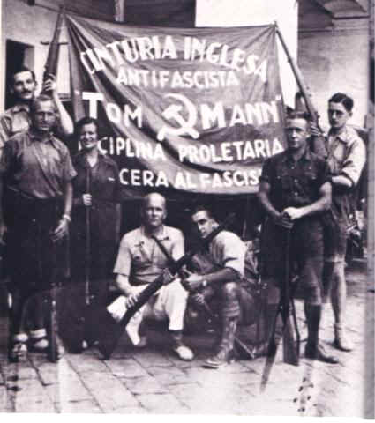
A República non acadou a axuda das democracias europeas, pois estas van apoiar a Non Intervención.
Só acadará a axuda da URSS e en menor medida de México, sendo a máis significativa a axuda das
Brigadas
Internacionais

Slide 35
AXUDAS Á REPÚBLICA
URSS | MÉXICO | BRIGADAS INTERN
En principio, Á marxe: Ante a ameaza nazi, pretende achegarse ás democracias occidentais, por iso acepta a Non Intervención. INTERVENCIÓN: Presión dos trostkistas e do pobo soviético. Constatación axuda italiana e alemá ós sublevados: Axudar á República: Venda de armas (Tanques, avións....) (ouro do Banco de España) e especialistas Acollida nenos españois. | Apoio do seu presidente Cárdenas, Envío de armas (simbólico) País de acollida para exiliados republicanos. | Voluntarios antifascistas de todo o mundo. Obreiros e intelectuais como Orwell, Hemingway, Malraux... Axudados pola Internacional Comunista (Komintern), pasaban polos seus propios medios á Península. 40.000 a 60.000. axudaron na defensa de Madrid e, sobre todo, axuda moral. Abandonan España en outubro 1938 a instancias do goberno Negrín e a SDN

Slide 36
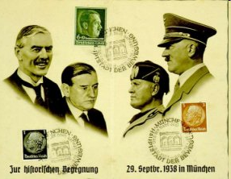
A INTERVENCIÓN ESTRANXEIRA:
2 Ideoloxías opostas e 2 políticas a nivel internacional:
1- DEMOCRACIAS (G. Bretaña, Francia):
NON INTERVENCIÓN.
Evitar o conflito con Italia e Alemaña.
EE.UU tampouco intervén aínda que compañías
privadas norteamericanas subministrarán petróleo a
Franco e algúns norteamericanos virán como
voluntarios ás Brigadas Internacionais.

Slide 37
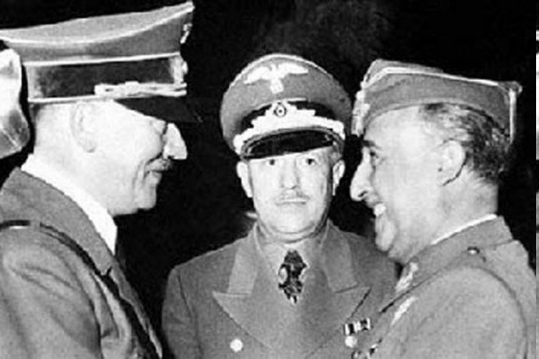
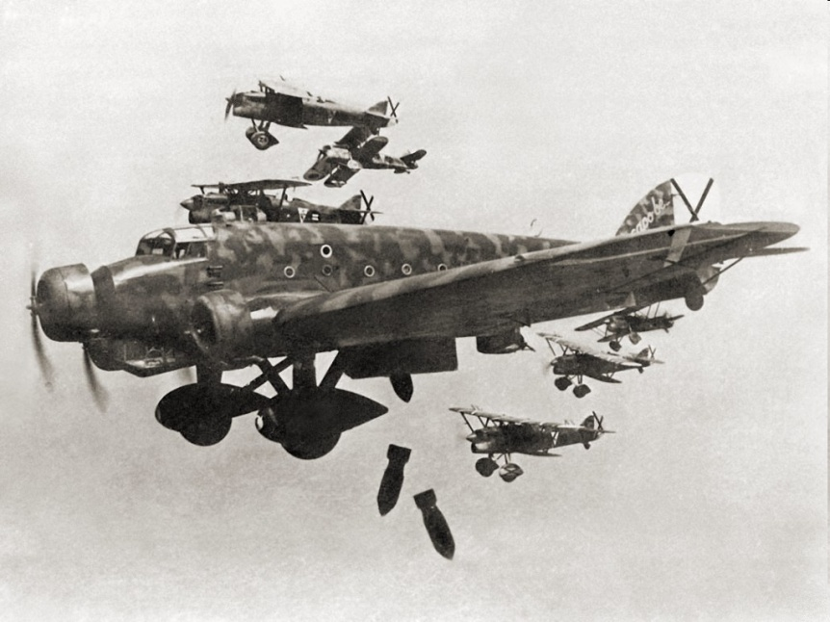
2- Fascismos (Italia e Alemaña):
Expansionismo.
Italia: Trata de reforzar a súa posición no Mediterráneo
Alemaña: Debilitar a posición de Francia. Probar o seu exército.
Os sublevados solicitaron axuda das potencias fascistas (Alemaña e Italia) que a aportaron enseguida (sobre todo o apoio aéreo que necesitaba Franco para trasladar o exército de África á Península).

Slide 38
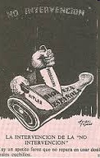
A NON INTERVENCIÓN:
No inicio do conflito, ambos bandos pediron axuda.
Os sublevados a Alemaña e a Italia
A República a Francia.
Gran Bretaña e Francia propuxeron a creación dun Comité de Non Intervención para evitar que se convertese nun conflito internacional.
Obxectivo: Prohibición de enviar homes ou armas a calquera dos bandos.
Todas as grandes potencias firmaron o acordo.
O CUMPRIMENTO DA NON INTERVENCIÓN:
Alemaña e Italia non cumpriron e enviaron axuda ós sublevados, a través de empresas privadas.
O Comité de Non Intervención declarouse incompetente para obrigar ó cumprimento do pactado.

Slide 39
INTERVENCIÓN DAS DEMOCRACIAS
ESTADOS UNIDOS
OFICIALMENTE: INTERESES PRIVADOS
Non Intervención. Permitiu a venda de petróleo
e armas de empresas privadas ós
sublevados.
Non impediu a chegada de
voluntarios das Brigadas Internacionais
GRAN BRETAÑA FRANCIA
Medo a espallamento do conflito.
Medo a radicalización social que poña en perigo
os seus intereses económicos.
NON INTERVENCIÓN NON INTERVENCIÓN
Ó principio axuda á República
Pecha a fronteira
Paso voluntarios e contrabando armas

Slide 40
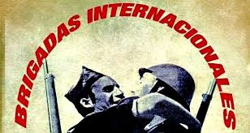

Brigadas Internacionais.
Formadas por voluntarios antifascistas de todo o mundo, entre os seus compoñentes destacan os obreiros de distinto signo ideolóxico (comunistas, socialistas, trotskistas, demócratas, todos eles antifascistas).
Tamén chegarán en apoio da República intelectuais, entre os que acabarán sobresaíndo os nomes de Orwell, Hemingway, Malraux...

Slide 41


A maioría dos brigadistas, axudados pola Internacional Comunista (Komintern) con sede en París, pasaban polos seus propios medios á Península, onde eran dirixidos cara a Albacete para o seu adestramento.
Foi importante a súa axuda na defensa de Madrid, aínda que fora fundamentalmente moral, e participaron nas principais batallas da Guerra, Jarama, Teruel, Ebro...
En total puideron chegar a ser entre 40.000 e 60.000 brigadistas.

Slide 42


O 21 de setembro de 1938 Negrín comprometeuse de forma unilateral a retirar todos os voluntarios estranxeiros que combatían pola República.
Con esta acción pretendía que se considerase a condición de belixerante e poder mercar as armas que a República necesitaba para a súa defensa (unha vez creado o exército da República, máis que homes, necesitaba armas).
Despois de ser concentrados en Barcelona, onde recibiron unha cálida homenaxe, empezan a abandonar España a partir do mes de novembro.

Slide 43



Slide 44


Slide 45


